Slide 1

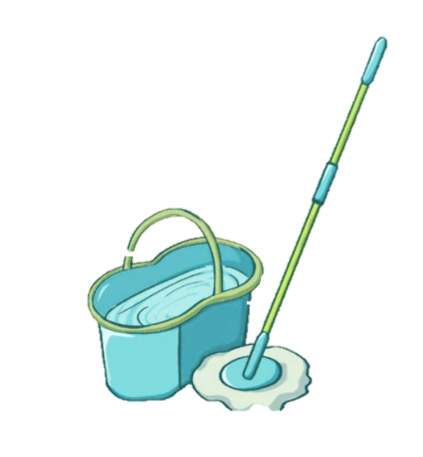
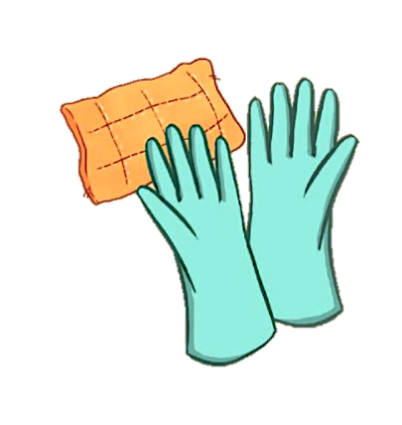
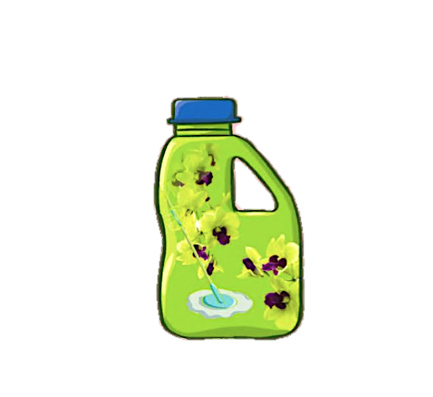


CHỦ ĐỀ 1
GIA ĐÌNH
BÀI4
GIỮ SẠCH NHÀ Ở

Slide 2

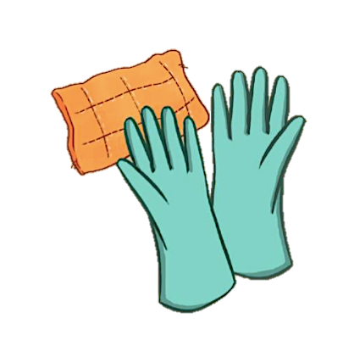

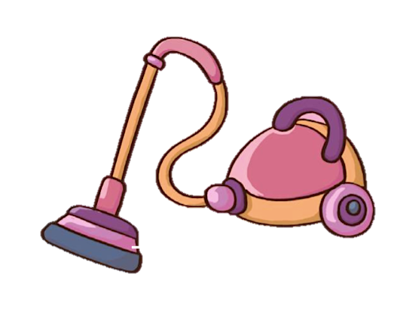
Hàng ngày em thường làm gì để vệ sinh
nhà ở của mình?

Slide 3

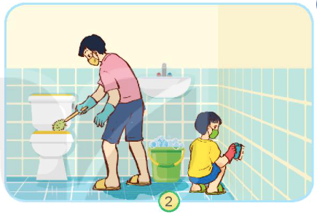
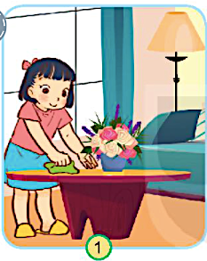
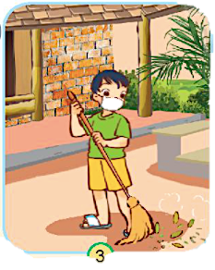
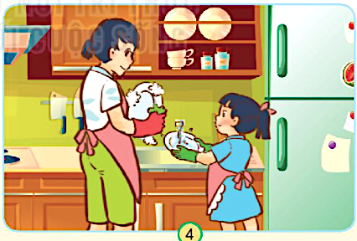
KHÁM PHÁ
1. Các bạn trong hình dưới đây làm gì?
Tác dụng của các việc làm đó?
Dọn vệ sinh
Quét sân
Lau bàn
3
Rửa bát
4

Slide 4

1. Nói với bạn những việc em nên làm và đã làm để giữ vệ sinh nhà ở.
Việc nên làm | Việc em đã làm
Quét dọn nhà cửa
Gập quần áo
Lau sàn
Lau dọn nhà tắm
Rửa bát
……
……
……
……

Slide 5
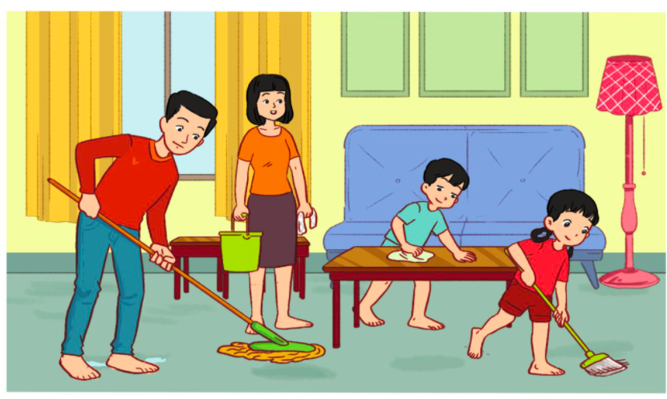

2. Em có nhận xét gì về ngôi nhà của mình sau khi được vệ sinh?

Slide 6
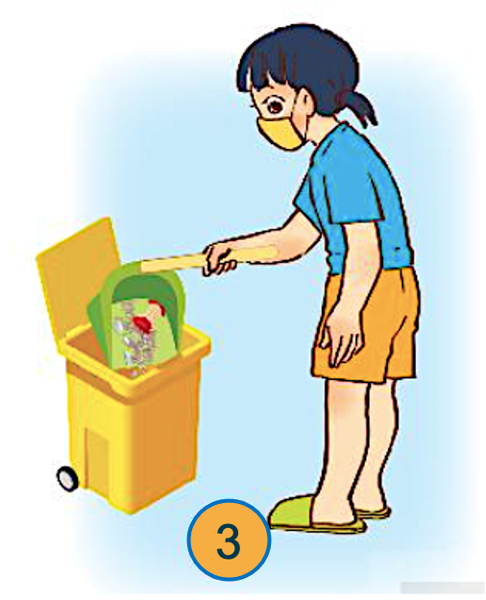
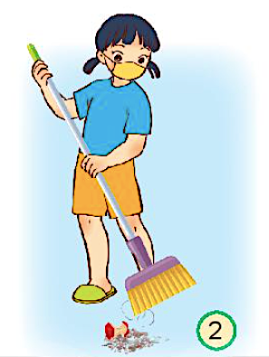
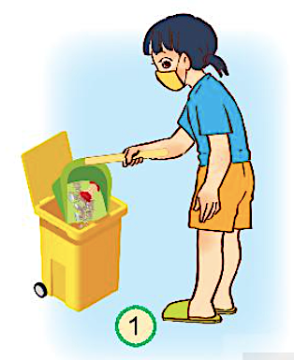
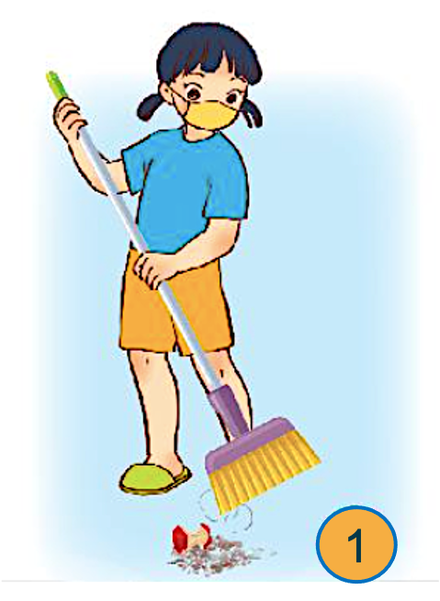
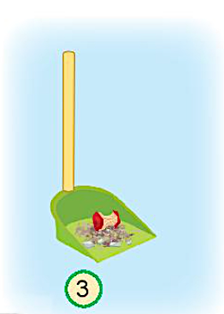
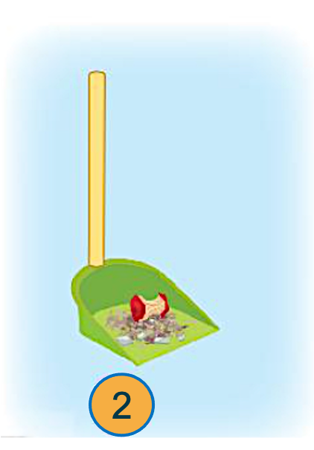
3. Sắp xếp các việc dưới đây theo đúng trình tự các bước thực hiện một số việc nhà.
Quét nhà

Slide 7
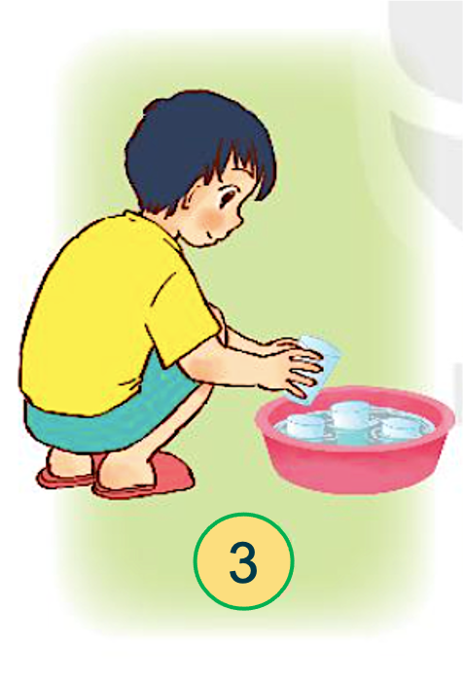
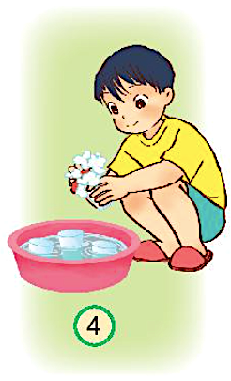
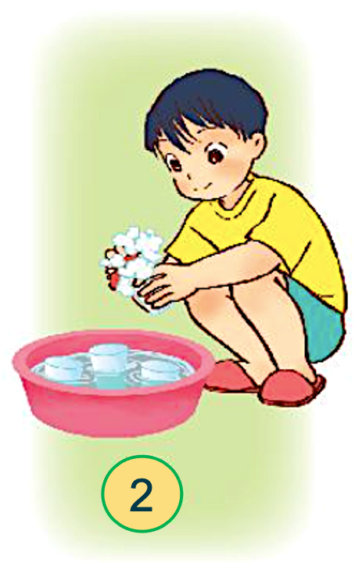
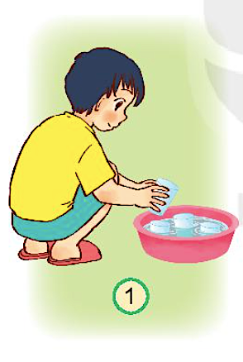
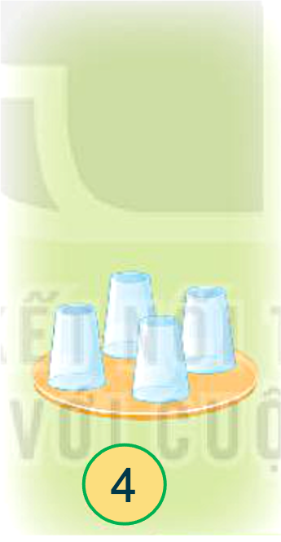
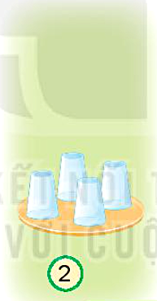
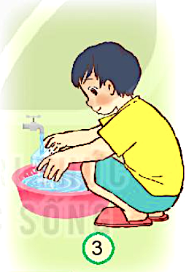
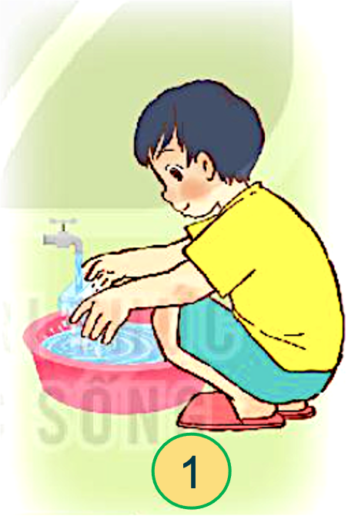
3. Sắp xếp các việc dưới đây theo đúng trình tự các bước thực hiện một số việc nhà.
Rửa cốc chén

Slide 8
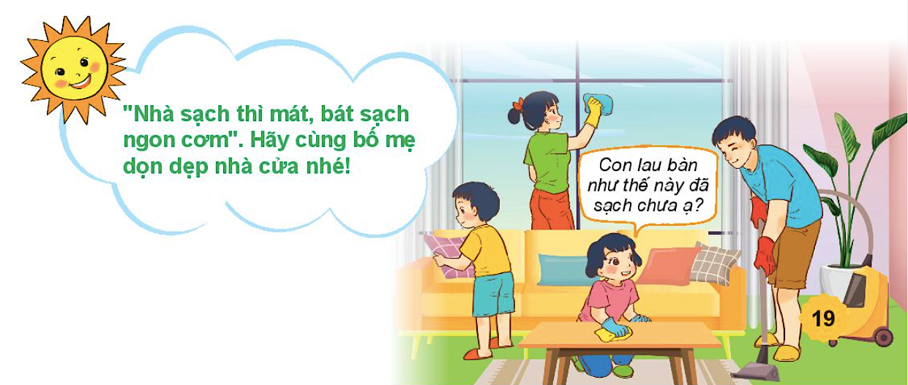

Slide 9
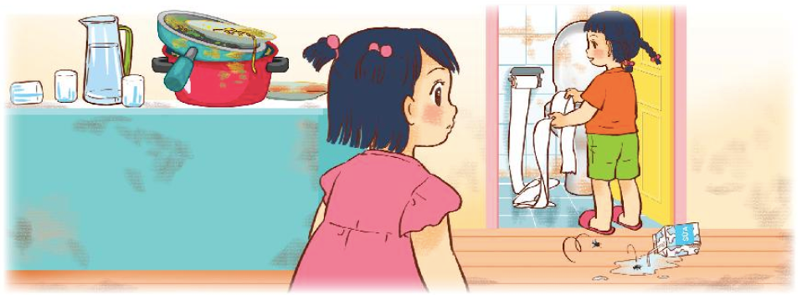
Cuối tuần Hoa đến nhà Minh chơi và nhìn thấy cảnh tượng sau:

Slide 10

1. Em có nhận xét gì về căn phòng?
2. Nếu là Hoa, em sẽ nói gì?

Slide 11





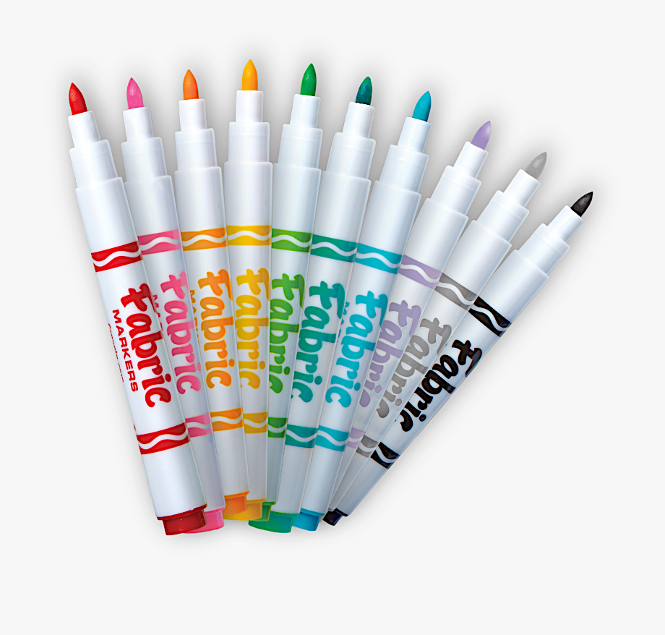
Làm hộp đựng đồ dùng từ vật liệu đã qua sử dụng.
1. Chuẩn bị:
Keo
dán
2
3
5
1
4

Slide 12
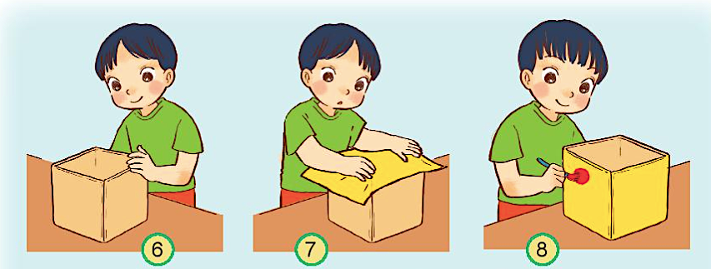
2. Các bước thực hiện:
Cắt hộp giấy thành hộp như hình 6.
Dán giấy màu (Hình 7) và trang trí (Hình 8).

Slide 13



3. Theo em, sử dụng hộp đựng từ những vật liệu cũ có góp phần giữ sạch nhà ở không? Vì sao?
TADAAA
9

Slide 14

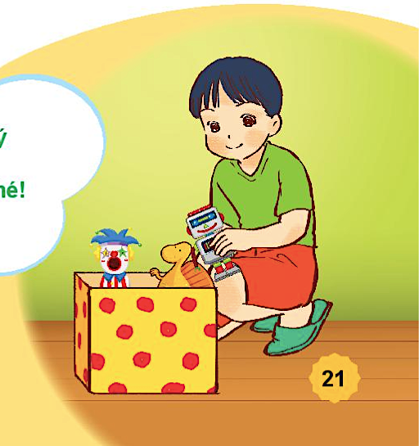
Giữ gìn nhà ở sạch sẽ là yêu quý ngôi nhà của mình. Em hãy làm những việc phù hợp với mình nhé!

